Slide 1

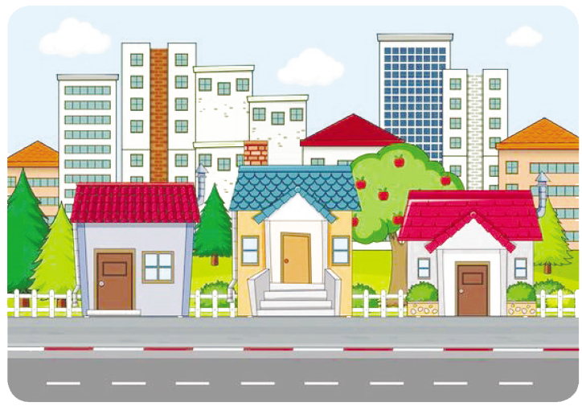
TRƯỜNG TIỂU HỌC GIANG BIÊN
NHIỆT LIỆT CHÀO MỪNG CÁC EM
Môn Tự nhiên và xã hội
Bài CƠ QUAN TUẦN HOÀN (T2)
Giáo viên thực hiện: Nguyễn Thị Hương
Lớp 3A1

Slide 2
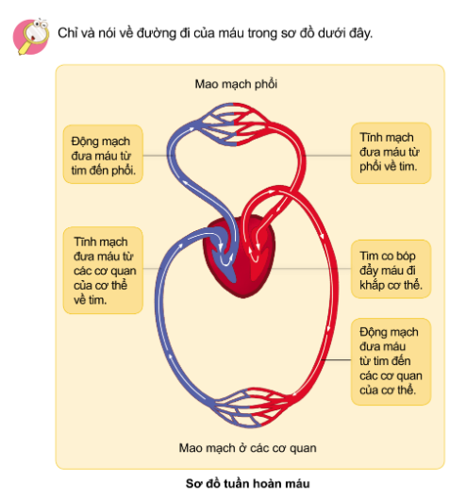
Bài 16: CƠ QUAN TUẦN HOÀN (T2)
1. Tìm hiểu đường đi của máu trong sơ đồ .
Mao mạch phổi
Động mạch đưa máu từ tim đến phổi
Tĩnh mạch đưa máu từ phổi về tim
SƠ ĐỒ CƠ QUAN TUẦN HOÀN
Tĩnh mạch đưa máu từ các cơ quan của cơ thể về tim
Tim co bóp đưa máu đi khắp cơ thể
Động mạch đưa máu từ tim đến các cơ quan của cơ thể.
Mao mạch ở các cơ quan

Slide 3


Bài 16: CƠ QUAN TUẦN HOÀN (T2)
1. Chức năng của cơ quan tuần hoàn:
Cơ quan tuần hoàn có chức năng gì?
Cơ quan tuần hoàn có chức năng: vận chuyển máu từ tim đến các cơ quan của cơ thể; vận chuyển máu từ các cơ quan của cơ thể trở về tim.

Slide 4
Bài 16: CƠ QUAN TUẦN HOÀN (T2)
2. Vẽ sơ đồ tuần hoàn máu.

Slide 6


XIN CHÂN THÀNH CẢM ƠN
QUÝ THẦY CÔ GIÁO VÀ CÁC EM

